Slide 1
Εισαγωγή στα Χρηματοοικονομικά Μαθηματικά
Ενότητα Ισοδυναμία Πιστωτικών Τίτλων

Slide 2
Περιεχόμενα ενότητας
Ισοδυναμία πιστωτικών τίτλων.
Ενιαίο κεφάλαιο.
Σχετικά παραδείγματα-ασκήσεις.

Slide 3
Ισοδυναμία πιστωτικών τίτλων
Δύο πιστωτικοί τίτλοι ονομαστικής αξίας Κ_{t1} και Κ_{t2} που:
  προεξοφλούνται με τον ίδιο τρόπο (εσωτερική ή εξωτερική προεξόφληση).
  το ίδιο επιτόκιο.
  σε δεδομένη χρονική στιγμή.
  είναι ισοδύναμοι εφόσον έχουν την ίδια πραγματική αξία.
  Η πραγματική αξία είναι η παρούσα αξία όταν ο χρόνος αφορά «το σήμερα».

Slide 4





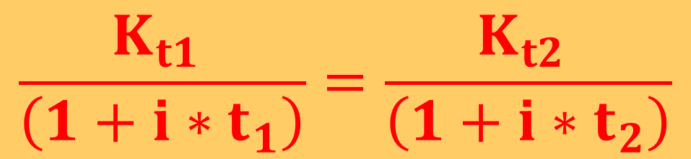

Η ισοδυναμία δύο πιστωτικών τίτλων στην εσωτερική προεξόφληση υπολογίζεται ως εξής:
$K_{01}$= $K_{02}$
$$⬄$$
$$\frac{K_{t1} }{\left(1+i∗t_{1}\right)}=\frac{K_{t2} }{\left(1+i∗t_{2}\right)}$$
ΥΠΕΝΘΥΜΙΣΗ:

Slide 5









Στην εξωτερική προεξόφληση, η ισοδυναμία δύο πιστωτικών τίτλων υπολογίζεται ως εξής:
$K_{01}$= $K_{02}$
$$⬄$$
$$K_{t1} ∗\left(1−i ∗t_{1}\right)=K_{t2} ∗\left(1−i ∗t_{2}\right)$$
ΥΠΕΝΘΥΜΙΣΗ:
$$K_{t} =Κ_{0}+E_{2}$$
$$⬄$$
$${K_{t} =Κ_{0}+Κ}_{t}∗i∗ t$$
$$⬄$$
$$Κ_{0}={K_{t} −Κ}_{t} ∗i∗ t$$
$$⬄$$
$Κ_{0}=K_{t} ∗(1−i ∗t$)

Slide 6




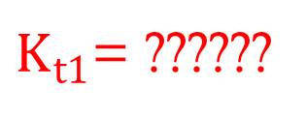

Άσκηση 1
Επιχειρηματίας που αδυνατεί να εξοφλήσει πιστωτικό τίτλο στη λήξη του ζητά την αντικατάστασή του με άλλον που θα λήξει σε περισσότερες μέρες.
Συγκεκριμένα, να βρεθεί η ονομαστική αξία πιστωτικού τίτλου 200 ημερών που αντικαθιστά άλλον πιστωτικό τίτλο με ονομαστική αξία 1.000 ευρώ και εναπομείναντα χρόνο μέχρι την λήξη του 100 ημέρες. Το ισχύον επιτόκιο είναι ίσο με 10 %.
Λύση
$t$= 0
$ν_{2}$= 100 ημέρες
$ν_{1}$= 200 ημέρες
$Κ_{t2}$= 1.000
$Κ_{t1}$= ??????
$i$ = 0,1

Slide 7
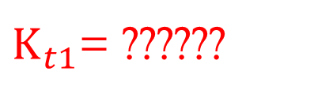
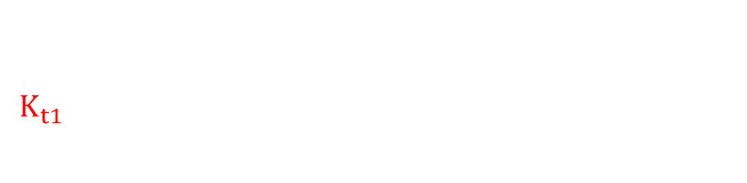





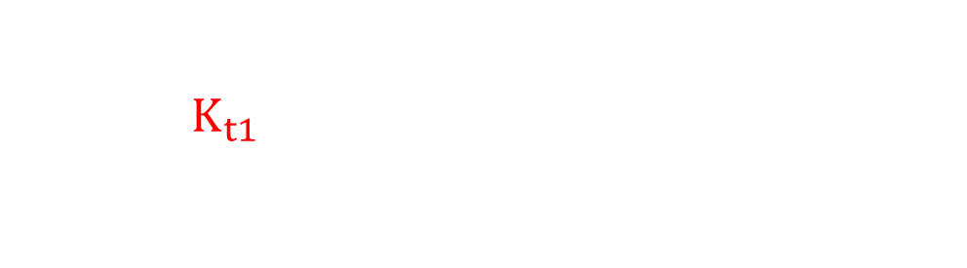

Άσκηση 1
$$\frac{K_{t1} }{\left(1+i∗t_{1}\right)}=\frac{K_{t2} }{\left(1+i∗t_{2}\right)}$$
α) Εύρεση της ονομαστικής αξίας Κ₁ με εφαρμογή της εσωτερικής προεξόφλησης:
$\frac{K_{t1} }{\left(1+i ∗t_{1}\right)}=\frac{Κ_{t2}}{\left(1+i∗ t_{2}\right)}⟺$
$Κ_{t1}$= ??????
$v_{1}$= 200 ημέρες
$$\frac{K_{t1} }{\left(1+0,10∗\frac{200}{365} \right)}=\frac{1000 }{\left(1+0,10 ∗\frac{100}{365} \right)}⟺$$
$Κ_{t2}$= 1.000
$v_{2}$= 100 ημέρες
$i$ = 0,1
$$K_{t1}=\left(1+0,10\frac{200}{365} \right)∗\frac{1.000 }{\left(1+0,10 \frac{100}{365} \right)}=1.026,67$$

Slide 8
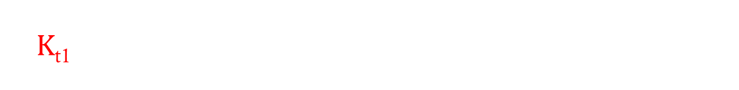
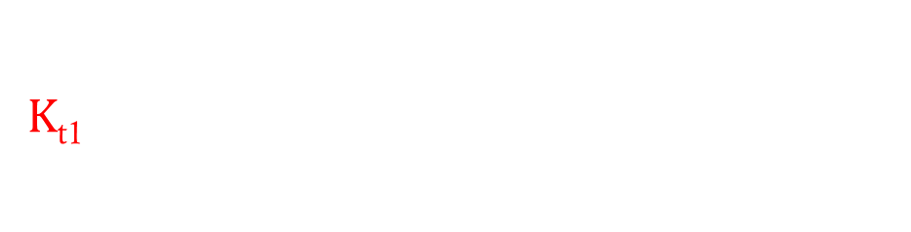
Άσκηση 1
$$K_{t1} ∗\left(1−i ∗t_{1}\right)=K_{t2} ∗\left(1−i ∗t_{2}\right)$$
β) Εύρεση της ονομαστικής αξίας Κ_{t1} με εφαρμογή της εξωτερικής προεξόφλησης:
$$\text{Κ}\text{t}\text{1}\text{∗}\left(1−i∗ t_{1}\right)={\text{Κ}\text{t}}_{2}\text{∗}\left(1−i ∗t_{2}\right)⟺$$
$$\text{Κ}\text{t}\text{1}\text{∗}\left(1−0,10∗\frac{200}{365}\right)=1000\text{∗}\left(1−0,10∗ \frac{100}{365}\right)⇔$$
$$\text{Κ}\text{t}\text{1}=\frac{1000\text{∗}\left(1−0,10∗\frac{100}{365}\right)}{\left(1−0,10∗\frac{200}{365}\right)}=1.028,98$$

Slide 9
Ισοδυναμία πιστωτικών τίτλων
Όταν ένας πιστωτικός τίτλος ονομαστικής αξίας Κ_{t1} έχει πραγματική αξία ίση με το άθροισμα των πραγματικών αξιών πιστωτικών τίτλων ονομαστικής αξίας Κ_{t2}, Κ_{t3}, Κ_{t4} … τότε αυτοί θα ονομάζονται ισοδύναμοι.
Η χρονική στιγμή της εξίσωσης των πραγματικών αξιών ονομάζεται εποχή ισοδυναμίας.

Slide 10
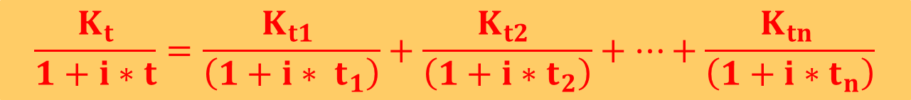
Στη εσωτερική προεξόφληση, το ενιαίο κεφάλαιο Κ υπολογίζεται ως εξής:
$$\frac{K_{t}}{1+i∗t}=\frac{K_{t1} }{\left(1+i∗ t_{1}\right)}+\frac{K_{t2} }{\left(1+i∗t_{2}\right)}+…+\frac{K_{tn} }{\left(1+i∗t_{n}\right)}$$
όπου Κ₁, Κ₂,…,Κ_{n} οι προς αντικατάσταση πιστωτικοί τίτλοι.

Slide 11
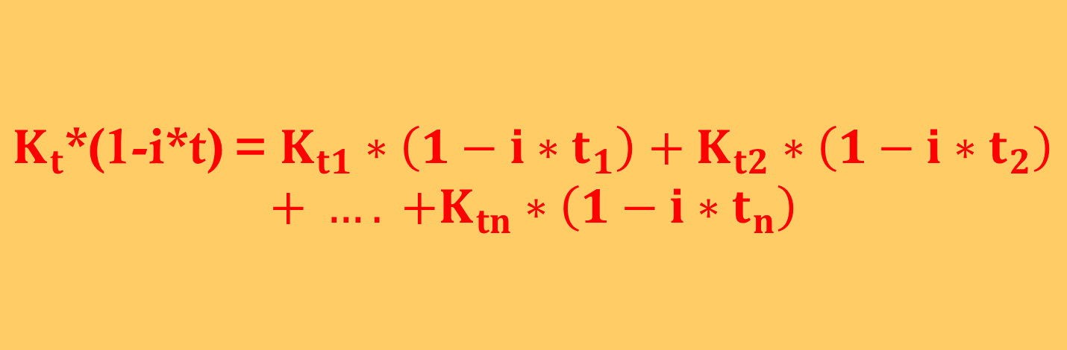
Στην εξωτερική προεξόφληση, το ενιαίο κεφάλαιο Κ υπολογίζεται ως εξής:
$K_{t}$*(1-i*t) = $K_{t1}∗\left(1−i∗t_{1}\right)+K_{t2}∗\left(1−i∗t_{2}\right)$
$$+ …. +K_{tn}∗\left(1−i∗t_{n}\right)$$

Slide 12
Άσκηση 2
Επιχειρηματίας αδυνατώντας να εξοφλήσει πιστωτικούς τίτλους που λήγουν αντίστοιχα σε 70 και 120 ημέρες επιθυμεί την αντικατάστασή τους με έναν πιστωτικό τίτλο μεγαλύτερης διάρκειας, συγκεκριμένα 200 ημερών.
Οι ονομαστικές αξίες των προς αντικατάσταση πιστωτικών τίτλων είναι αντίστοιχα αξίας 2.000 και 3.000 ευρώ, ενώ το ισχύον επιτόκιο είναι ίσο με 8 %.
Λύση
i = 8%
t = 0
ν₁ = 70 ημέρες
ν₂ = 120 ημέρες
ν = 200 ημέρες
K_{t1} = 2.000
K_{t2} = 3.000
K_{t} = ??

Slide 13


Άσκηση 2
$$\frac{K_{t}}{1+i∗t}=\frac{K_{t1} }{\left(1+i∗ t_{1}\right)}+\frac{K_{t2} }{\left(1+i∗t_{2}\right)}+…+\frac{K_{tn} }{\left(1+i∗t_{n}\right)}$$
Επιχειρηματίας αδυνατώντας να εξοφλήσει πιστωτικούς τίτλους που λήγουν αντίστοιχα σε 70 και 120 ημέρες επιθυμεί την αντικατάστασή τους με έναν πιστωτικό τίτλο μεγαλύτερης διάρκειας, συγκεκριμένα 200 ημερών.
Οι ονομαστικές αξίες των προς αντικατάσταση πιστωτικών τίτλων είναι αντίστοιχα αξίας 2.000 και 3.000 ευρώ ενώ το ισχύον επιτόκιο είναι ίσο με 8 %.
Λύση
Η ονομαστική αξία του ενιαίου πιστωτικού τίτλου με εσωτερική προεξόφληση είναι ίση:
ν₁ = 70 ημέρες
ν₂ = 120 ημέρες
ν = 200 ημέρες
K_{t1} = 2.000
K_{t2} = 3.000
K_{t} = ??
i = 8%
$$\frac{Kt}{1+i∗t}=\frac{K_{t1} }{\left(1+i∗ t_{1}\right)}+\frac{K_{t2} }{\left(1+i∗t_{2}\right)}$$

Slide 14
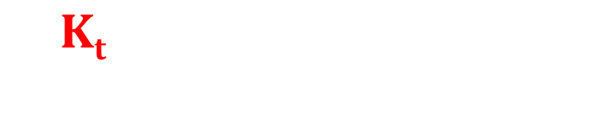


Άσκηση 2
$$\frac{Kt}{1+0,08∗ \frac{200}{360}}=\frac{2.000}{\left(1+0,08 ∗\frac{70}{360}\right)}+\frac{3.000}{\left(1+0,08 ∗\frac{120}{360}\right)}⇔$$
$$\frac{Kt}{1,044}=\frac{2.000}{1,016}+\frac{3.000}{1,027}⇔$$
$$Kt=1,044∗\frac{2.000}{1,016}+1,044∗\frac{3.000}{1,027}⇔$$
$$Kt=2.055,19+3.049,66=5.104,85$$

Slide 15
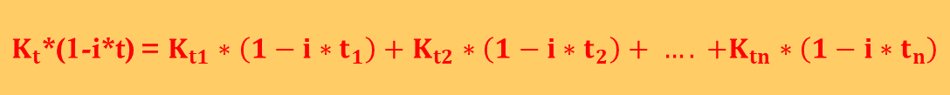
Άσκηση 2
$K_{t}$*(1-i*t) = $K_{t1}∗\left(1−i∗t_{1}\right)+K_{t2}∗\left(1−i∗t_{2}\right)+ …. +K_{tn}∗\left(1−i∗t_{n}\right)$
Η ονομαστική αξία του ενιαίου πιστωτικού τίτλου με εξωτερική προεξόφληση είναι ίση:
$${Kt∗\left(1−i∗t\right)= K}_{t1} ∗\left(1−i∗ t_{1}\right)+K_{t2} ∗\left(1−i∗ t_{2}\right)⇔$$
$$Kt∗\left(1−0,08 \frac{200}{360}\right)=2.000\left(1−0,08 \frac{70}{360}\right)+3.000\left(1−0,08 \frac{120}{360}\right)⇔$$
$$0,956∗Kt=2.000∗0,984+3.000∗0,973$$
$$⇔0,956Kt=4.887⇔Kt=5.111,92$$

Slide 16

Άσκηση 3
Επιχειρηματίας αδυνατώντας να εξοφλήσει πιστωτικούς τίτλους ονομαστικής αξίας 1.000 και 2.000 ευρώ αντίστοιχα επιθυμεί την αντικατάστασή τους με έναν πιστωτικό τίτλο ονομαστικής αξίας 3.500 ευρώ.
Να βρεθεί η λήξη του ενιαίου πιστωτικού τίτλου, όταν οι λήξεις των προς αντικατάσταση πιστωτικών τίτλων αναφέρονται σε 5 και 6 μήνες από σήμερα και το ισχύον επιτόκιο είναι ίσο με 10 %.
Λύση
Η λήξη του ενιαίου πιστωτικού τίτλου με εσωτερική προεξόφληση θα πραγματοποιηθεί σε:
K_{t1} = 1.000
K_{t2} = 2.000
K_{t} = 3.500
μ = ??
μ₁= 5 μήνες
μ₂= 6 μήνες
i = 0,1
$$\frac{K_{t}}{1+i∗t}=\frac{K_{t1} }{\left(1+i∗ t_{1}\right)}+\frac{K_{t2} }{\left(1+i ∗t_{2}\right)}⟺$$

Slide 17





Άσκηση 3
$$\frac{K_{t}}{1+i∗t}=\frac{K_{t1} }{\left(1+i∗ t_{1}\right)}+\frac{K_{t2} }{\left(1+i∗t_{2}\right)}+…+\frac{K_{tn} }{\left(1+i∗t_{n}\right)}$$
Η λήξη του ενιαίου πιστωτικού τίτλου με εσωτερική προεξόφληση θα πραγματοποιηθεί σε:
$$\frac{3.500}{1+0,10∗ t}=\frac{1.000}{\left(1+0,10 \frac{5}{12}\right)}+\frac{2.000}{\left(1+0,10 \frac{6}{12}\right)}⇔$$
$\frac{3.500}{1+0,10∗ t}=\frac{1.000}{1,041}+\frac{2.000}{1,05}$ $⇔$
$$\frac{3.500}{1+0,10∗t}=2.865,38⇔$$
$$1+0,10∗t=\frac{3.500}{2.865,38}⇔0,10∗t=1,22−1$$
$0,10∗t=0,22⇔t=\frac{0,22}{0,10}=2,2$ETH
2 έτη και (0,2*365) 73 μέρες

Slide 18

Άσκηση 3
$K_{t}$*(1-i*t) = $K_{t1}∗\left(1−i∗t_{1}\right)+K_{t2}∗\left(1−i∗t_{2}\right)+ …. +K_{tn}∗\left(1−i∗t_{n}\right)$
Η λήξη του ενιαίου πιστωτικού τίτλου με εξωτερική προεξόφληση θα πραγματοποιηθεί σε
$${K_{t}∗\left(1−i∗t\right)= K}_{t1} ∗\left(1−i {∗t}_{1}\right)+K_{t2} ∗\left(1−i ∗t_{2}\right)⇔$$
$$3.500∗\left(1−0,10 ∗t\right)=1.000∗\left(1−0,10 ∗\frac{5}{12}\right)+2.000∗\left(1−0,10 ∗\frac{6}{12}\right)⇔$$
$$3.500\left(1−0,10 t\right)=958,33+1900⇔$$
$1−0,10 t=\frac{2.858,33 }{3.500}$ $⇔$

Slide 19




Άσκηση 3
$K_{t}$*(1-i*t) = $K_{t1}∗\left(1−i∗t_{1}\right)+K_{t2}∗\left(1−i∗t_{2}\right)+ …. +K_{tn}∗\left(1−i∗t_{n}\right)$
Η λήξη του ενιαίου πιστωτικού τίτλου με εξωτερική προεξόφληση θα πραγματοποιηθεί σε
Συνέχεια:
$$−0,10∗ t=\frac{2.858,33}{3.500}−1⇔$$
$$0,10∗ t=−0,817+1⇔$$
$$0,10∗ t=0,183⇔$$
$$t=\frac{0,183}{0,10}=1,83 ΕΤΗ$$
ή 1 έτος και (0,83*365) 303 μέρες

Slide 20
Συμπέρασμα
Παρατηρούμε ότι απαιτείται λιγότερος χρόνος για την εξόφληση του ενιαίου πιστωτικού τίτλου στην εξωτερική προεξόφληση συγκριτικά με την εσωτερική.
  Αυτό συμβαίνει διότι το προεξόφλημα στην εξωτερική προεξόφληση υπολογίζεται με βάση την ονομαστική αξία η οποία ως μεγαλύτερη από την παρούσα αποφέρει μεγαλύτερο τόκο.
  Συνεπώς, ο δανειολήπτης αδικείται από τον πιστωτή όταν η μέθοδος υπολογισμού στηρίζεται στην εξωτερική προεξόφληση.

Slide 21
Άσκηση 4
Γραμμάτιο ονομαστικής αξίας 100.000 ευρώ που λήγει στις 8 Ιουνίου, αντικαθίσταται στις 10 Μαρτίου από ένα άλλο που θα λήξει στις 26 Σεπτεμβρίου.
Ποια είναι η ονομαστική αξία με εξωτερική και εσωτερική προεξόφληση με επιτόκιο 10% (μικτό έτος)
Λύση
Κ_{t1} = 100.000
10/3
8/6
26/9
t₁ : 8 Ιουνίου
Κ_{t1} = 100.000
Κ_{t2} = ???
t₂ : 10 Μαρτίου
Κ_{t2} = ????
t₃ : 26 Σεπτεμβρίου
i = 10%

Slide 22
Άσκηση 4
????
10/3
t = 90 ημέρες
8/6
t = 200 ημέρες
26/9
26/9
8/6
Μάρτιος | 21 | 21
Απρίλιος | 30 | 30
Μάϊος | 31 | 31
Ιούνιος | 30 | 8
Ιούλιος | 31
Αύγουστος | 31
Σεπτέμβριος | 26
Σύνολο | 200 | 90
Κ_{t} = 100.000

Slide 23





Παράδειγμα 1
Εσωτερική Πρ.:
$\frac{K_{t1} }{\left(1+i t_{1}\right)}=\frac{Κ_{t2}}{\left(1+i t_{2}\right)}⟺$
K_{t1} = 100.000
t₁: 8 Ιούνιου
$\frac{100.000}{\left(1+0,1∗\frac{90}{360}\right)}=\frac{Κ_{t2}}{\left(1+0,1∗\frac{200}{360}\right)}⟺$
K_{t2} = ??
t₂: 26 Σεπτεμβρίου
i = 10%
$\frac{100.000}{\left(1+0,025\right)}=\frac{Κ_{t2}}{\left(1+0,055\right)}⟺$
$\frac{100.000}{\left(1,025\right)}=\frac{Κ_{t2}}{\left(1,055\right)}⟺$
$$Κ_{t2}=102.926,8$$

Slide 24






Παράδειγμα 1
Εξωτερική Πρ.:
K_{t1} = 100.000
t₁: 8 Ιούνιου
$$K_{t1} ∗\left(1−i ∗t_{1}\right)=K_{t2} ∗\left(1−i ∗t_{2}\right)$$
$$⬄$$
K_{t2} = ??
t₂: 26 Σεπτεμβρίου
i = 10%
$$100.000∗\left(1−0.1∗\frac{90}{360}\right)=K_{t2} ∗\left(1−0,1 ∗\frac{200}{360}\right)$$
$$⬄$$
$$97.500=K_{t2} ∗0,944$$
$$⬄$$
$$K_{t2}=103.235,3$$

